Slide 1
Faciliteringsmetoden: Mer av detta, Mindre av detta

Slide 2
Metoden
TID: cirka 2 timmar
GRUPP: 3-6 deltagare i smågrupper
MÅL: Att utforska uppfattningar och upplevelser som finns i nuet. Att hitta sätt att öka de positiva upplevelserna och minska de negativa.
ERFARENHETSKORT: Om det finns många upplevelser kan olika grupper ha olika upplevelsekort. Varje grupp turas om att läsa upplevelsekorten.

Slide 3
1: BILDANDE AV GRUPPER
Bilda grupper med 3-6 deltagare.
Varje grupp bör ha deltagare med olika roller, t.ex. representanter från kommunledningen, andra förtroendevalda och boendegrupper.
2: FÖRBEREDELSER
Ge varje grupp
en kortlek med erfarenheter (20-30 erfarenheter) och
tre kategoribeteckningar
”mer detta”,
”vi vet inte”
”mindre det”

Slide 4
3: FÖRDELNING AV ERFARENHETSKORTET I KATEGORIER (30 minuter)
Gruppmedlemmarna turas om att läsa erfarenhetskorten.
Varje gruppmedlem turas om att säga om de skulle vilja ha mer eller mindre av dessa erfarenheter och att motivera varför.
Om gruppmedlemmarna är överens kan kortet placeras i den valda kategorin (”mer av det här”/”mindre av det här” runt kortet).
Om gruppmedlemmarna inte är överens om vilken kategori kortet hör till kan det placeras i kategorin ”vi vet inte”.

Slide 5
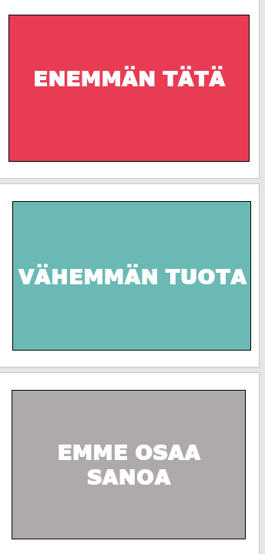
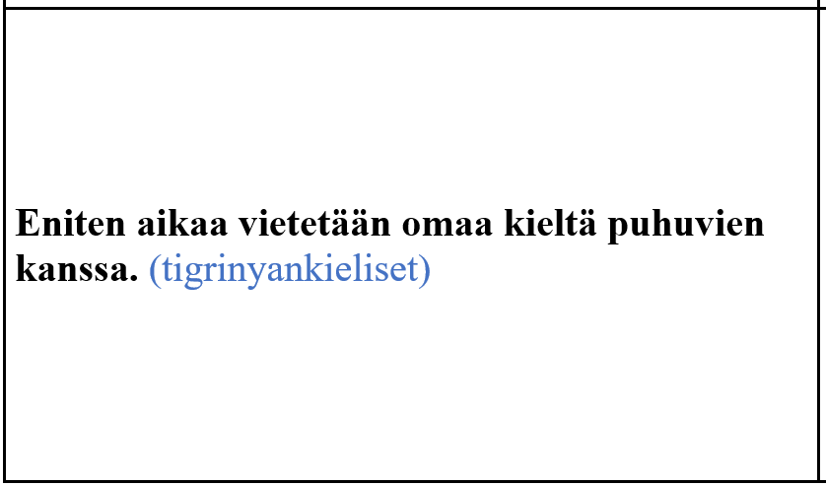
Till exempel

Slide 6
4: UTVECKLING AV IDÉER OCH ÅTGÄRDER (20 minuuttia)
I denna del kommer ni att arbeta tillsammans för att utveckla lösningar och idéer.
Syftet är att överväga, vilka åtgärder som skulle leda till fler upplevelser i kategorin ”mer av det här” och färre upplevelser i kategorin ”mindre av det här”.

Slide 7
5: UTVÄRDERING AV ÅTGÄRDERNAS EFFEKTIVITET (10 minuter)
Koordinaten för arbetsbelastning/påverkan delas ut till grupperna.
Grupperna delar upp de idéer de har utvecklat i en koordinat och avgör vilken åtgärd som skulle ha störst effekt och kräva minst ansträngning/resurser.
Grupperna väljer den idé som de tycker är bäst och presenterar den senare för en bredare publik bestående av andra deltagare.

Slide 8
KOORDINATEN FÖR ARBETSBELASTNING/PÅVERKAN
Påverkan
Lätt att implementera, stor påverkan
Krångligt att implementera, stor påverkan
Enkel implementering/
ansträngning
Lätt att implementera, liten påverkan
Krångligt att implementera, liten påverkan

Slide 9
6: UTBYTA IDÉER (15 minuter)
Varje grupp ska presentera sin bästa idé varför det vore bra att genomföra den.
OBS! Det är inte alltid nödvändigt att rösta, eftersom idéerna för åtgärder ofta kan vara desamma eller komplettera varandra.
7: OMRÖSTNING (10 minuter)
Var och en av de presenterade idéerna sätts upp på en vägg någonstans i rummet.
Deltagarna kan rösta med fötterna och ställa sig bredvid den idé de stödjer mest.
Antalet röster kan användas för att prioritera idéer eller bilda arbetsgrupper.

Slide 10
8. Responsblankett för beslutsfattarevenemangen (10 minuter)
Det sista steget i programmet är den slutliga utvärderingen.
Facilitatorn kan visa dig en länk till frågeformuläret på uppringningen (som du ska fylla i själv på din egen telefon).Språket i enkäten är finska/svenska.
Om deltagarnas språkgrupper har identifierats i förväg kan frågorna också översättas till språket i förväg, så att de kan svara på enkäten på sitt modersmål.

